Slide 1
Classe nature du cycle 3
Du 12 au 14 mai 2025

Slide 2
Présentation du projet
Projet réservé au cycle 3 (CM1 et CM2)
Total de 54 élèves (29 CM1 et 25 CM2)
Tous les 2 ans
Séjour de 3 jours et 2 nuits.
Parc d’Olhain (Pas-de-Calais).
Du 12 au 14 mai 2025.

Slide 3
Jour 1: le lundi 12 mai
MATIN
8h45: rendez-vous à l’école
9h: départ pour le parc
10h: arrivée approximative et découverte des lieux
12h : pique-nique (emporté par les enfants)

Slide 4
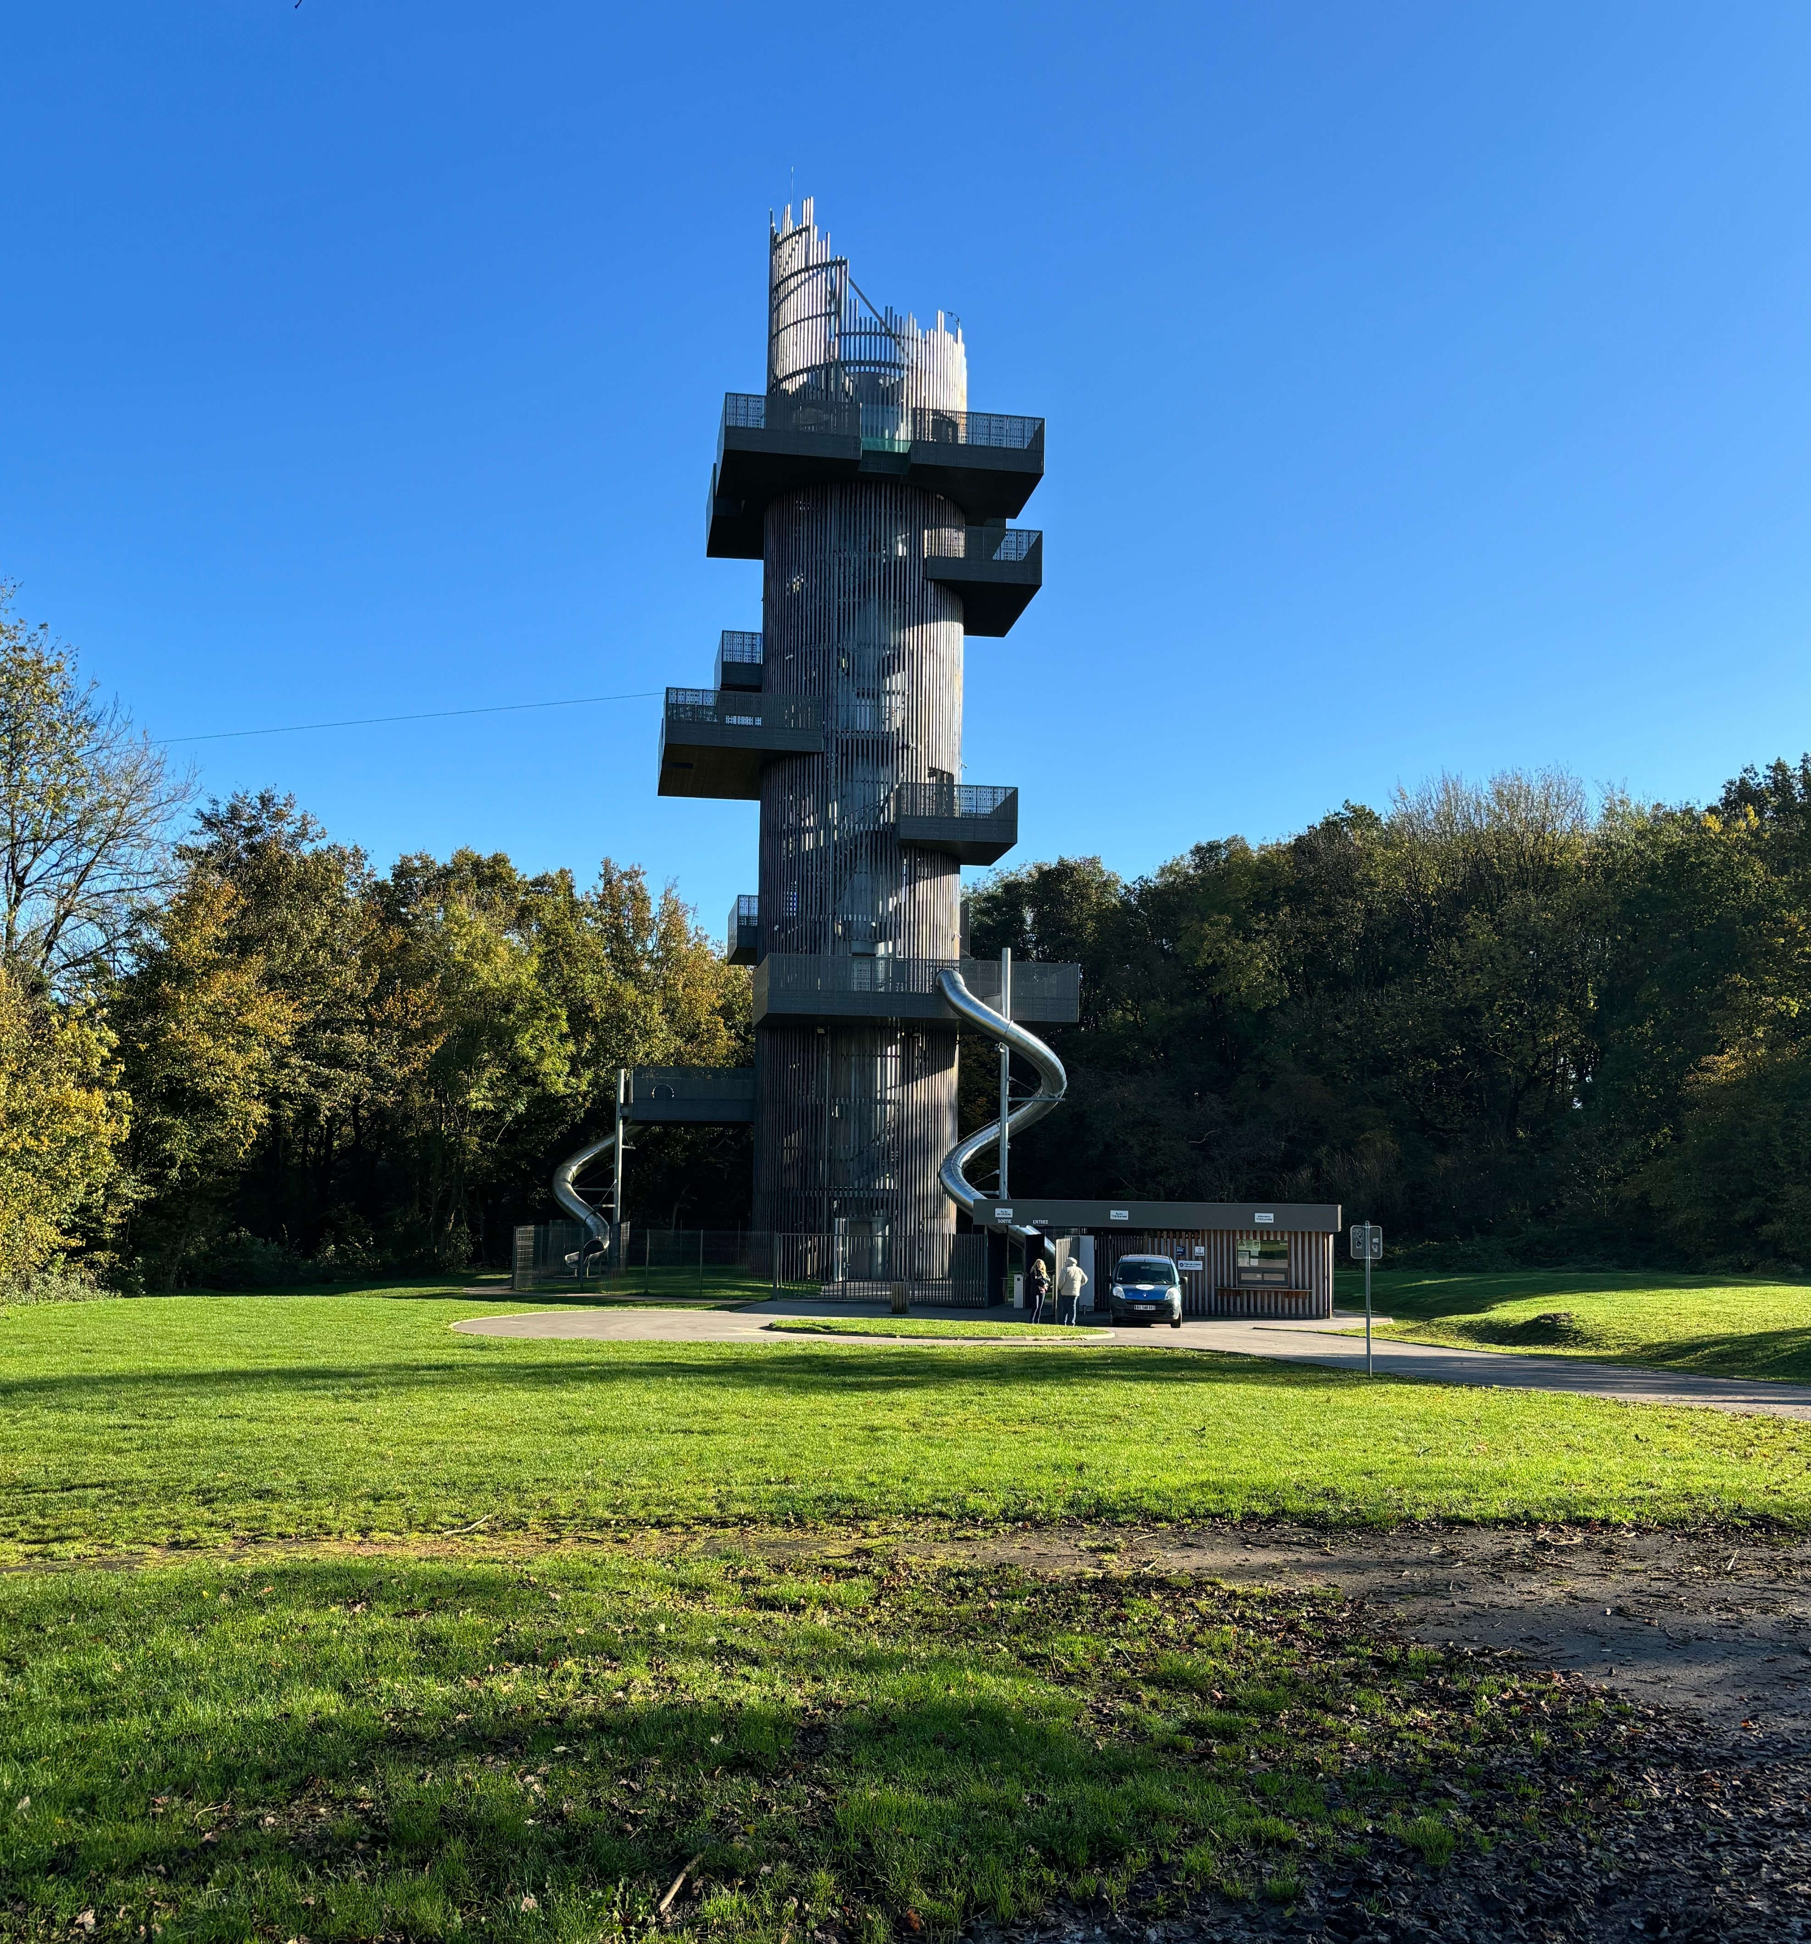
Jour 1: le lundi 12 mai
APRÈS-MIDI
Rando nature pour profiter du cadre.
Montée du belvédère et descente en toboggan.
Découverte de la plaine de jeux.
Installation en chambre.

Slide 5
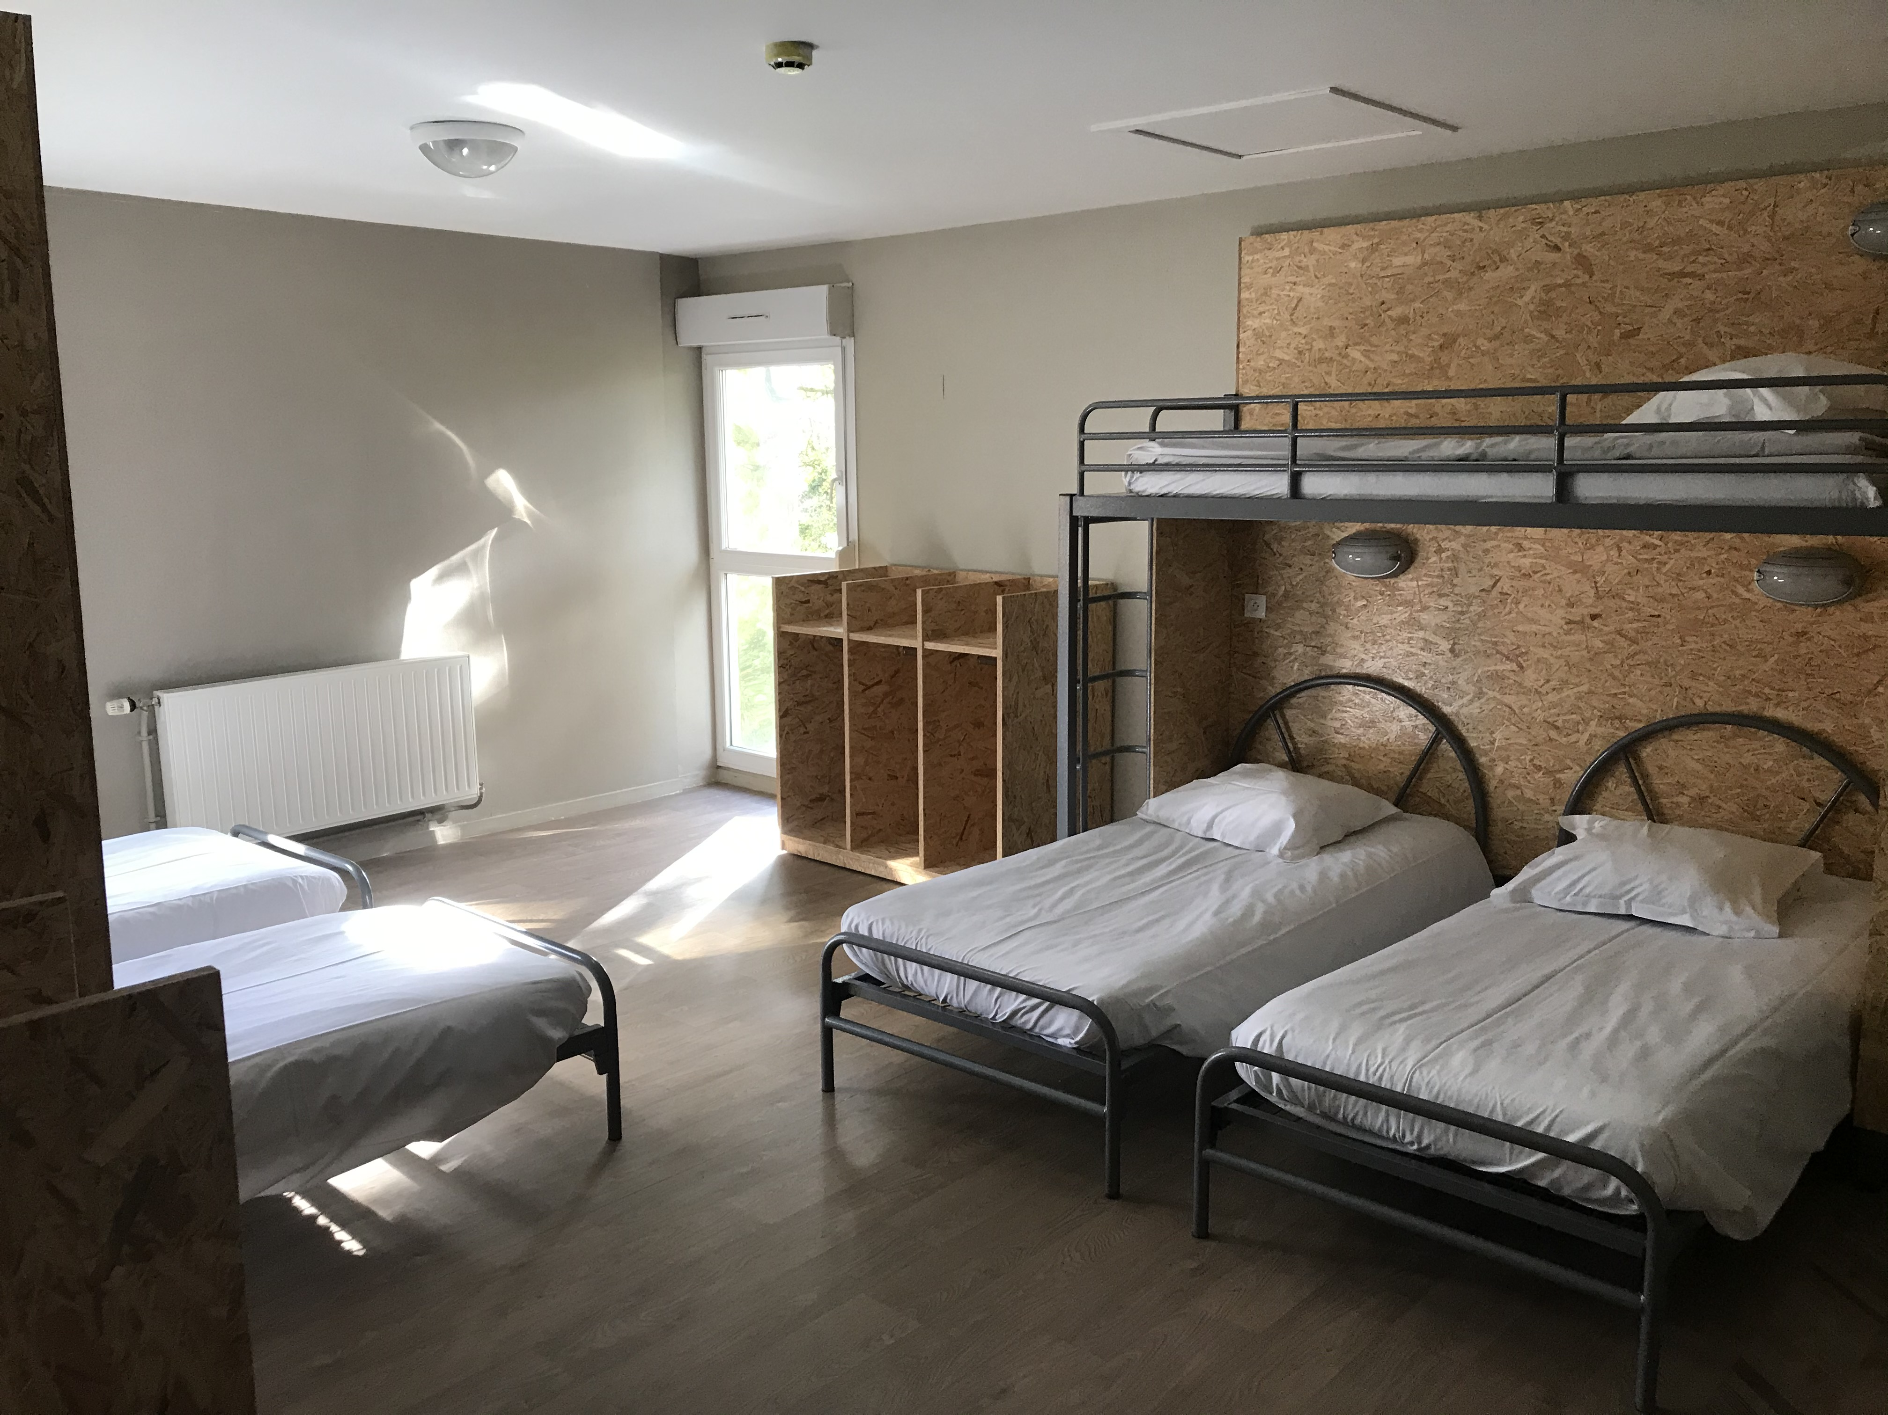
Le centre d’hébergement
Situé dans le parc
Sécurisé
Accueil de 60 enfants maximum
Chambres de 6 essentiellement.
Draps fournis et lits faits à l’arrivée.
Garçons et filles séparés.

Slide 6
L’hébergement
Tous les repas sont pris sur place.
Seuls les goûters sont gérés par l’équipe enseignante (sauf si PAI).
Midi et soir: plusieurs repas proposés, (systématiquement un poisson au menu).
Adaptation aux allergies (nous devons les communiquer au parc 2 semaines avant le départ)

Slide 7
Jour 2: le mardi 13 mai
MATIN
Petit-déjeuner
"Challenge junior" par équipe
Carabine laser
Orientation
Epreuves de coordination
Footgolf
Déjeuner

Slide 8
Jour 2: le mardi 13 mai
APRÈS-MIDI
Tour de luge: tour de circuit de 1km en luge d’été.
Visite du château féodal d’Olhain (à confirmer).

Slide 9
Jour 3: le mercredi 14 mai
MATIN
Petit-déjeuner.
Course d’orientation par équipe dans le domaine.
Déjeuner.

Slide 10
Jour 3: le mercredi 14 mai
APRÈS-MIDI
Derniers instants: rangement des affaires et des bagages.
16h: départ vers CAMBRAI
17h: arrivée à CAMBRAI

Slide 11
Le coût du voyage
170 €, dont 40 ont déjà été versés en juillet.
Règlement en une ou plusieurs fois.

Slide 12
Et les traitements médicaux?
Si votre enfant a besoin d’un traitement médical durant le séjour, nous devrons :
avoir l’ordonnance du médecin.
la posologie du traitement.
du P.A.I, le cas échéant

Slide 13
Quelle sera la suite ?
Nous reviendrons vers vous avant les vacances de Pâques pour:
Vous demander de remplir la fiche sanitaire.
Vous fournir le trousseau conseillé.

Slide 14
Comment suivre le voyage?
"On donne des nouvelles"
Site lié à Toute mon année
Un code d’accès sera donné
Il sera possible d’acheter un livre photo.

